Slide 1
Transformasjon
Boligmarkedet 2019
Hva er utfordringene og hvor går grensen for om det er økonomisk interessant å transformere fra næring til bolig?

Slide 2
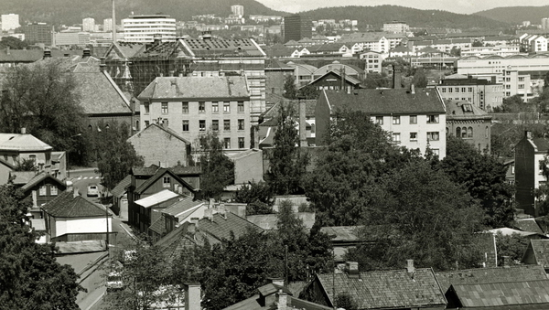
«Snikkontorisering»
Notes:
Transformasjon er en kontinuerlig prosess
På 1970-tallet så man at industriforetak flyttet/etablerte seg stadig lenger fra sentrum, samtidig som kontorer, spesialforretninger osv. etablerte seg i sentrum. Dermed hadde man en pågående snikkontorisering av eldre industri- og boligområder.
Med tiden flyttet også tyngden av ny boligbygging stadig lenger fra sentrum i takt med vekst- og mobilitetsendring som skjer.
Samtidig så man en tendens til at eldre boligområder nær sentrum ble forslummet, mens de husholdninger med høy inntekt etablererte seg stadig lenger fra sentrum.

Slide 3
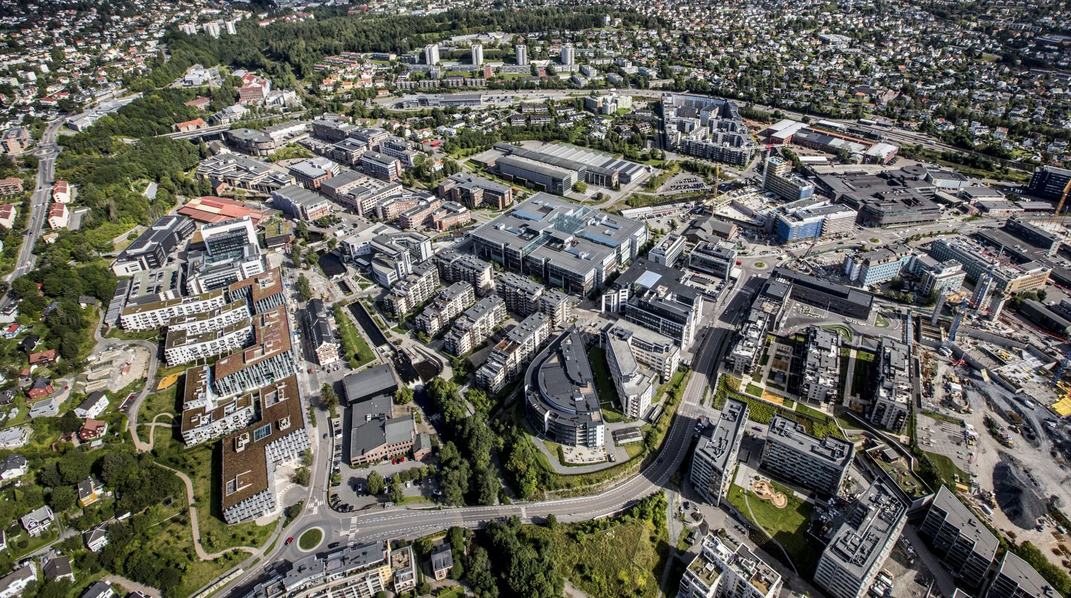
Nydalen
Boligmarkedet 2019
Notes:
Dette er et bilde fra Nydalen slik som det fremstår i dag. Det er et godt eksempel på et kontorområde som er attraktivt for kontorleietakere - gode kollektivtilbud, servicetilbud, et attraktivt boligområde, og ikke minst nærhet til Akerselva og naturen.
Det er det vi kaller «mixed use», en utvikling som har skjedd over tid. For bare 30 år siden tenkte man omvendt.
Nydalen var tidligere et selvstendig industrisamfunn som lå et godt stykke utenfor sentrum.
Fra rundt 1990 ble store arealer i Nydalen omregulert til annen næringsvirksomhet. Avantor ble en betydelig eiendomsaktør i området, og la til rette for en systematisk transformasjon av industriområdene.
Nydalen ble utviklet som en moderne næringspark, og ble hjemsted for mange nye bedrifter.
På tidlig 2000- tallet åpnet Nydalen stasjon åpnet for trafikk, samtidig som Storo stasjon. Og BI samlet seg i ett bygg midt i Nydalen.
I dag er det rundt 30 000 mennesker som bor, jobber og studerer i Nydalen. Avantor har stått ansvarlig for mesteparten av all utbygging i Nydalen de siste 20 årene, og har til sammen utviklet mer enn 500 000 m² i nybyggsprosjekter og større ombygginger.
Men er transformasjon i hovedsak et byfenomen?

Slide 4
Er transformasjon i stor grad et byfenomen?
Boligmarkedet 2019
Kilde: SSB/UNION
Notes:
Transformasjoner finner vi overalt, men i større eller mindre grad.
Her ser vi ombygging som andel av alle boliger som bygges (totalt for perioden 2012-2018)
Nye boliger kommer til ved nybygging eller ombygging i allerede eksisterende bygninger
For at det skal regnes som ombygging må det være større endringer som medfører at det etableres nye bruksenheter. Når en gammel bygning rives ned til grunnmuren og bygges opp igjen, regnes det som nybygg, mens det derimot regnes som ombygging når reisverket ikke rives ned.
Oslo: 20 %
Norge: 7 %

Slide 5
Ombygging i bykommuner
Boligmarkedet 2019
Kilde: SSB/UNION
Notes:
Hvis vi ser på bare de fire største byene i landet, så er det bare Oslo og så vidt Stavanger hvor andelen ombygging er høyere enn landsgjennomsnittet.
Mangel på ubebygde tomter er nok den viktigste forklaringen til dette.

Slide 6
Det bygges i snitt 3 600 boliger i Oslo hvert år
Boligmarkedet 2019
Kilde: SSB/UNION

Slide 7
Rundt 400 boliger konverteres fra næringsareal
Boligmarkedet 2019
Kilde: SSB/UNION
Notes:
Av de 3 600 boligene som bygges i Oslo hvert år kommer bare 400 fra næringseiendommer.
MEN, mange av de nye boligene er blitt ført opp på en tomt hvor et næringsbygg er revet til fordel for boligutvikling
Ombygging fra næring til bolig er svært liten, er ofte krevende å bygge om pga. bygningskropp, dyrt, høyere utnyttelse

Slide 8
Rekordhøy vekst i boligprisene gjorde det mer attraktivt å konvertere i 2015-2016
Boligmarkedet 2019
Kilde: SSB/UNION
Notes:
Hvis vi ser på utviklingen år for år, så ser vi at det sterke boligmarkedet før toppen i feb. 2017 nok har hatt en påvirkning på konverteringsvolumet

Slide 9
Viktige drivere for konverteringsvolumet
Boligmarkedet 2019
Endring i tomtens tillatte utnyttelsesgrad
Områdeutvikling
Boligprisvekst
Tomtemangel
Entreprisekostnader
Notes:
Endring i tomtens tillatte utnyttelsesgrad (dersom tomteutnyttelsen øker med 20 % stiger verdien av tomten tilsvarende)
Men også andre størrelser har en stor betydning
Områdeutvikling – ikke om å gjøre og være førstemann
Boligprisene er en svært viktig driver … og en driver det er knyttet stor risiko til
Tomtemangel sentrale områder
Entreprisekostnader – har økt mye de siste månedene, som minsker lønnsomheten

Slide 10
Kontorleieprisene i sentrum løper fra randsonen
Boligmarkedet 2019
NOK/m²
> 1 000 NOK/m²
400 NOK/m²
Kilde: Arealstatistikk
Notes:
Forklare grafen
2017 – 2018: Økt 11 % i sentrum og <3 % randsone, nominelt
Preferansene til leietakerne har endret seg, 8 av 10 leietakere ønsker å sitte i sentrum. Likevel havner mange i randsonen, halve leieprisen ofte (spesielt offentlige leietakere)

Slide 11
Lørenvangen 22
Boligmarkedet 2019
Notes:
UNION Norsk Næringsmegling solgte denne eiendommen på vegne av Aberdeen i 2014.
I samme år ble det vedtatt en ny kommunedelplan for Økernområdet, som la opp til boligutvikling samt økt utnyttelse av næringsområdene i det sentrale Økern.
Meglerne var ikke sikre på om det skulle være en kontorbruker eller boligutvikler som skulle kjøpe den. Men det viste seg at det var boligutviklerne som var villig til å strekke seg lengst i budrunden.

Slide 12
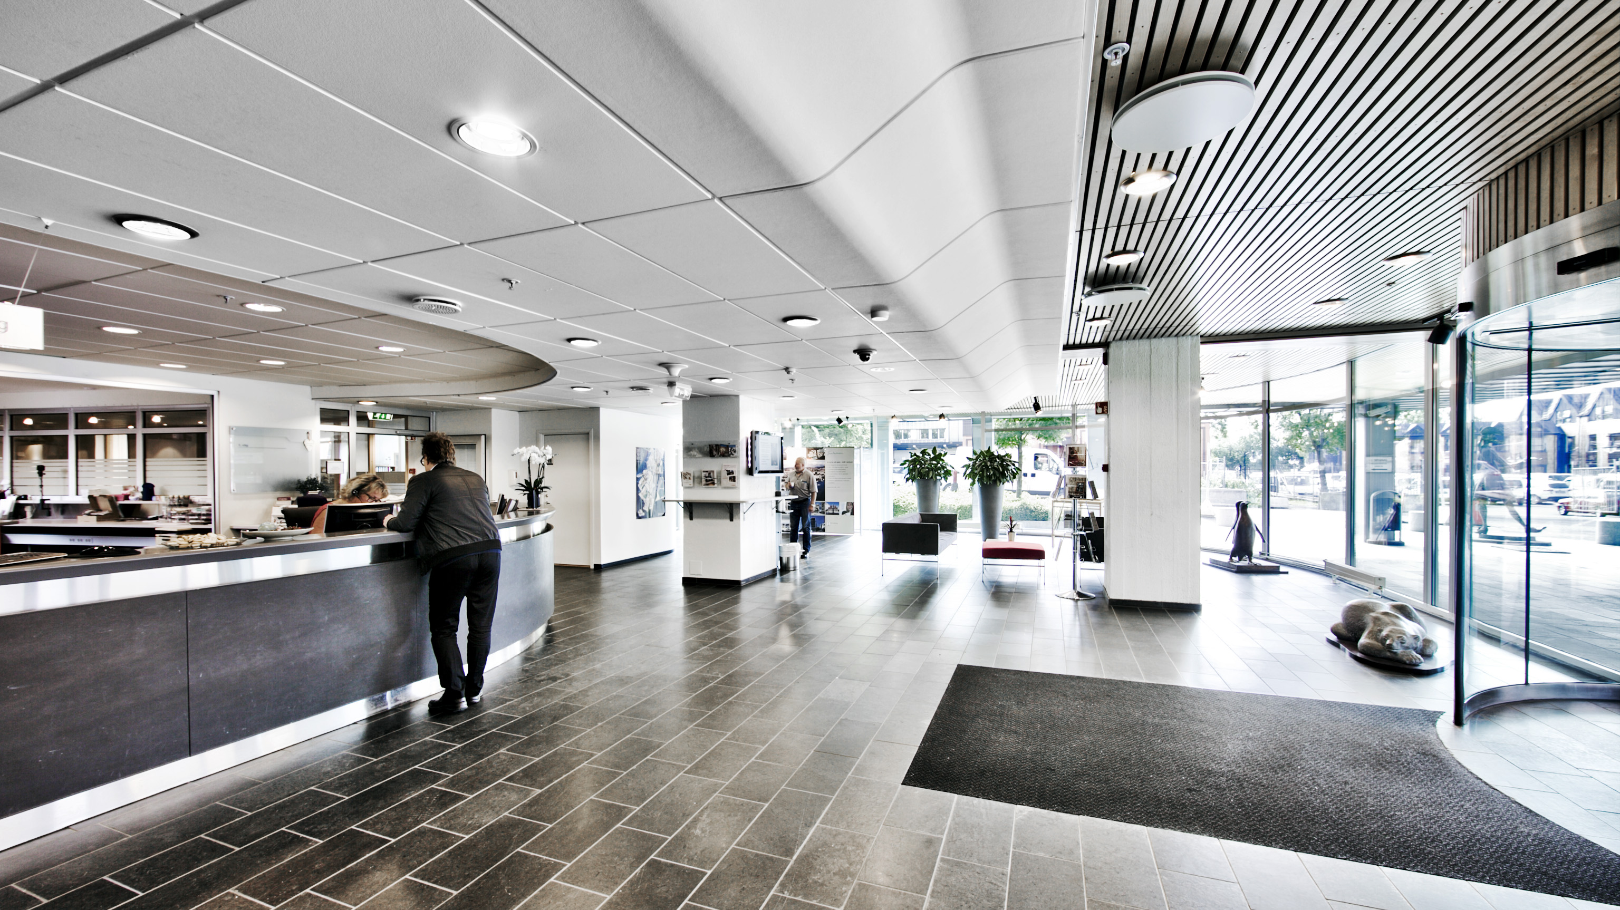
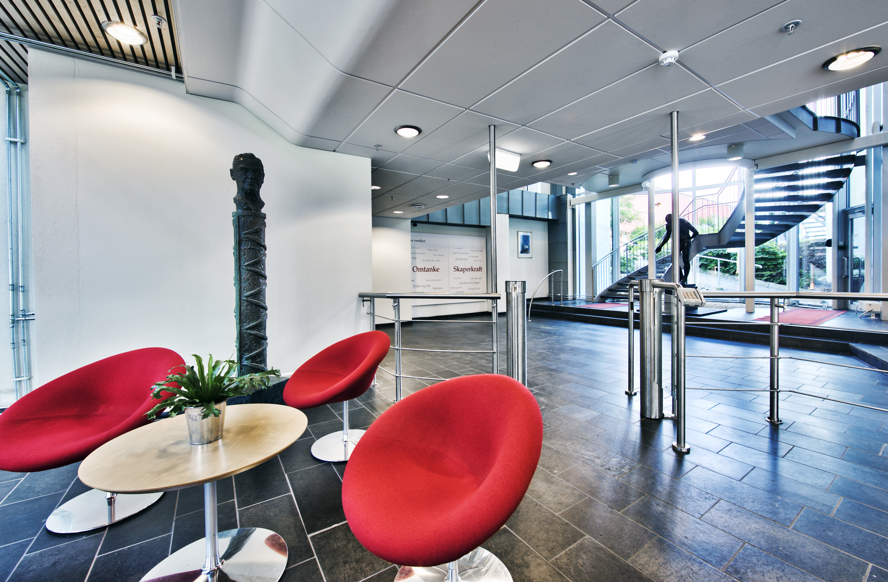
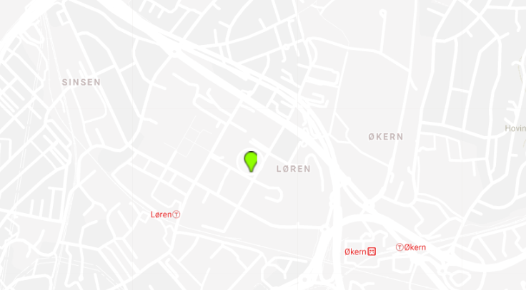
Lørenvangen 22
Boligmarkedet 2019
Notes:
Eiendommen ble totalrehabilitert til Selvaag 10 år før, som nå skulle flytte til sitt nye bygg i Silurveien
Tidsmessig med fleksible løsninger og teknisk standard
De fleste av de omkringliggende eiendommene ble omregulert til bolig, forretning og kontor.

Slide 13
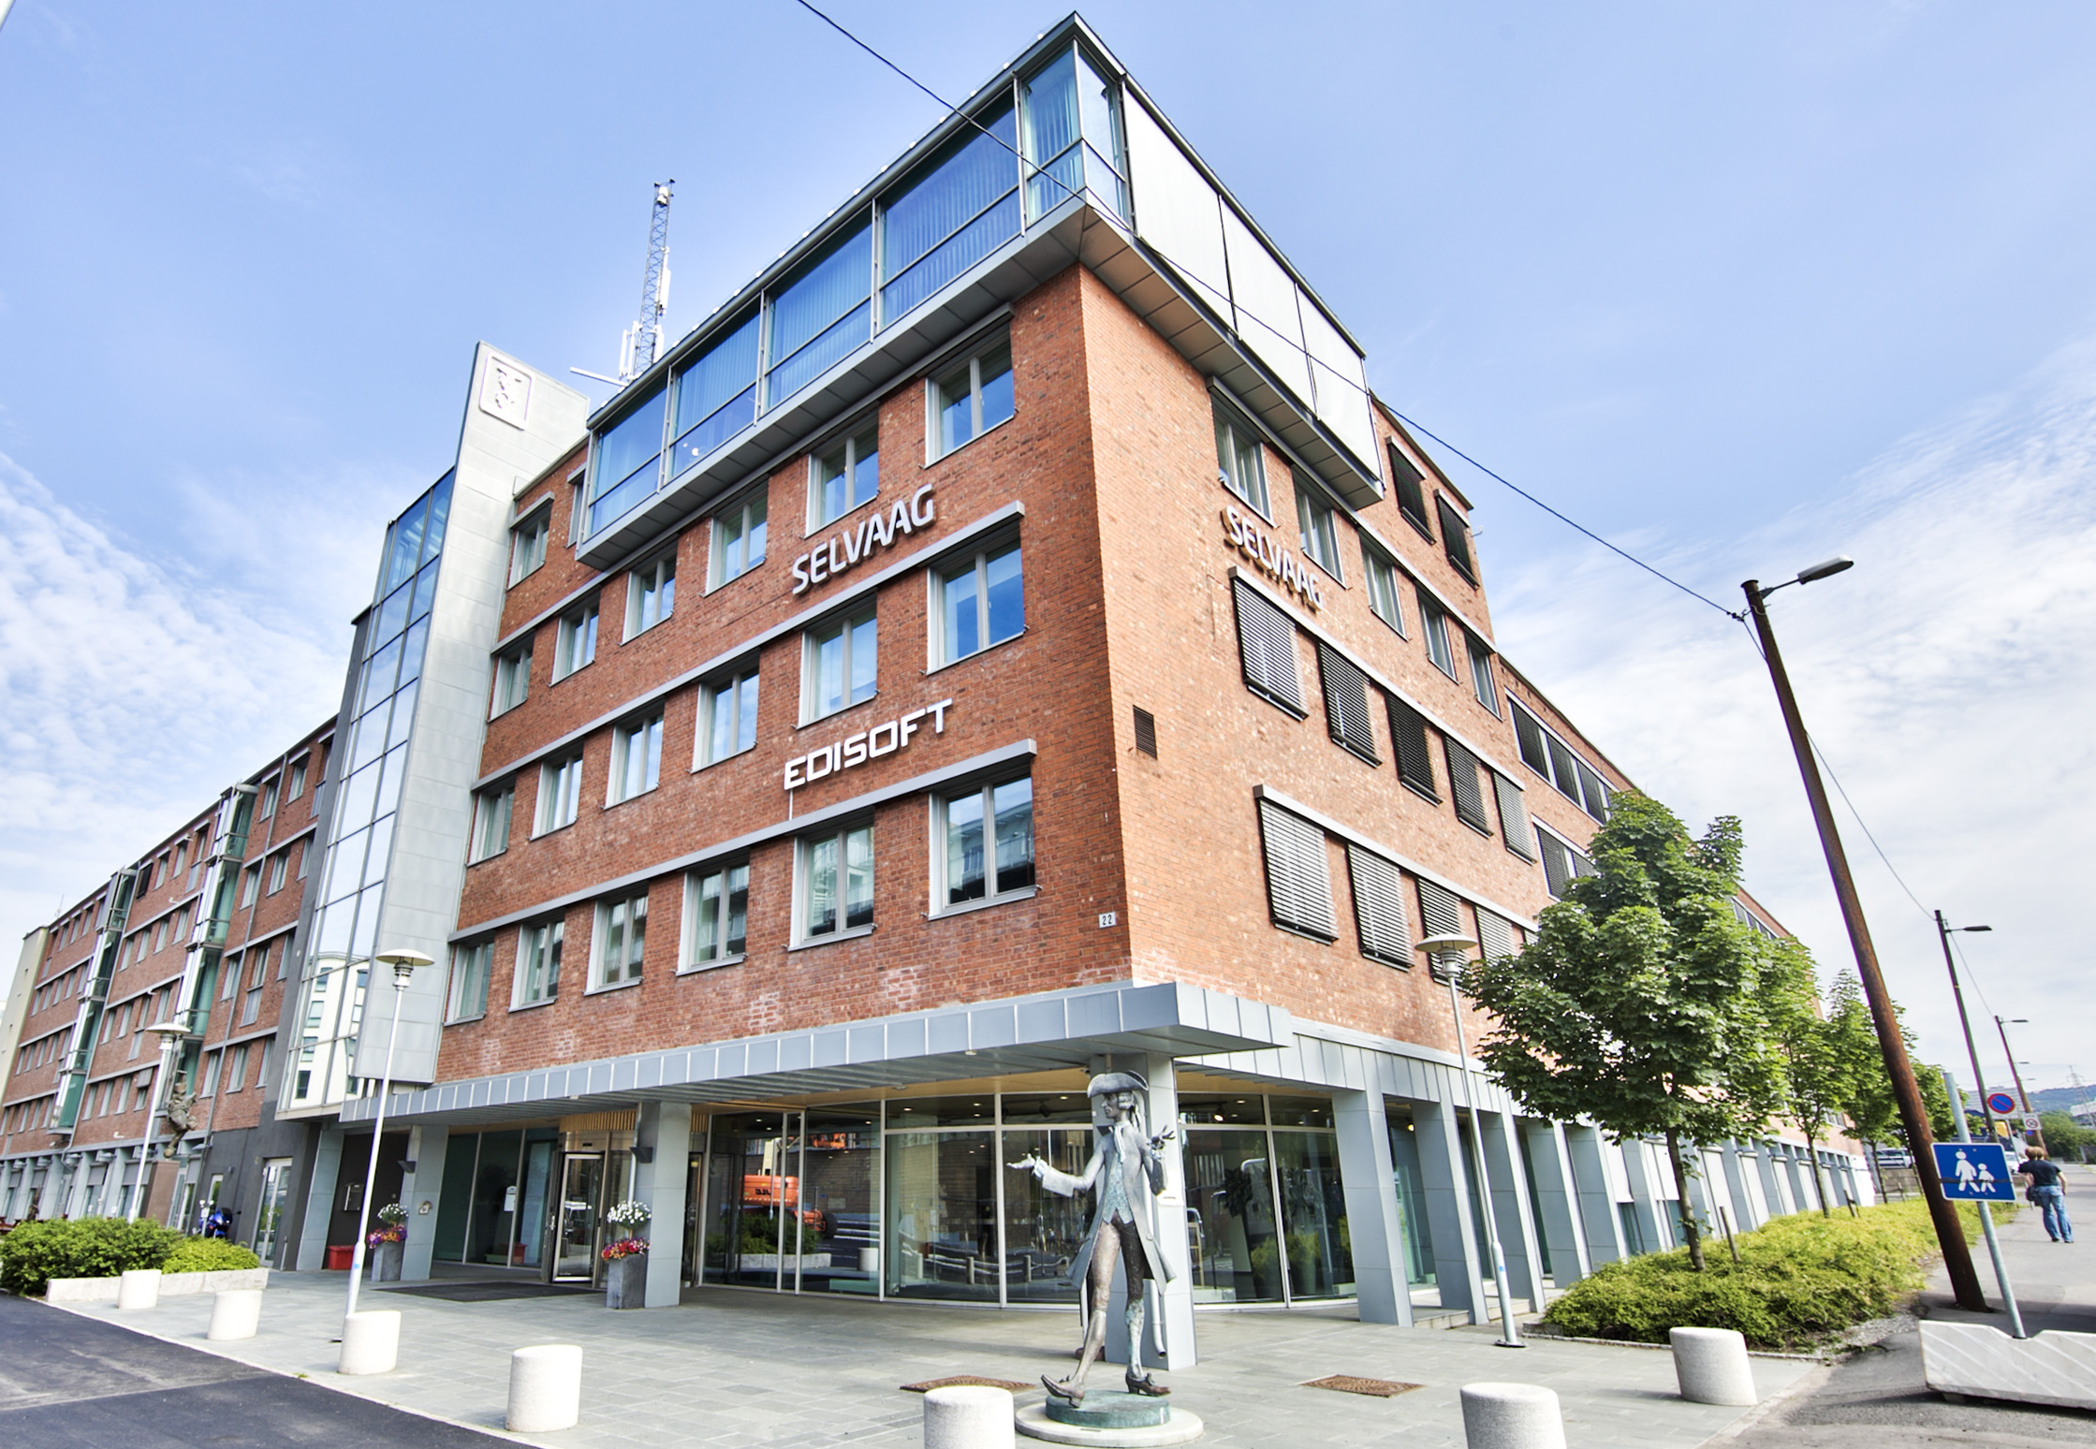
Når er det lønnsomt å transformere fra næring til bolig?
Boligmarkedet 2019
Notes:
Dersom leietaker ønsker å fortsette leieforholdet, kan det ofte lønne seg å leie ut as-is

Slide 14
1. Fortsette å leie ut som kontor
Boligmarkedet 2019
$$Markedsverdi=\frac{Leieinntekter−Eierkostnader}{Yield}$$
NOK/BTA

Slide 15
1. Fortsette å leie ut som kontor
Boligmarkedet 2019
$$Markedsverdi=\frac{Leieinntekter−Eierkostnader}{Yield}$$
NOK/BTA
Notes:
Dersom leietaker flytter, vil det være krevende å få leid ut lokalene uten å gjøre noe som helst - må ofte inn med 4-5000 kroner uansett
I tillegg må man regne med noe ledighetstid.
Leietakere stiller stadig høyere krav til lokalene og byggene, og ikke minst området (servicetilbud, kollektivknutepunkt osv.)

Slide 16
2. Konvertere til bolig
Boligmarkedet 2019
NOK/BRA-s

Slide 17
2. Konvertere til bolig
Boligmarkedet 2019
+ 20 %
NOK/BRA-s
Opsjonen har en verdi i dag, og denne kan falle eller stige fremover
7 %
+ 20 %
0 %
Entreprise
Byggherre
Rekkefølge
Finans
+ 20 %
+16 %
Notes:
Dersom verdien av tomten anvendt til bolig er høyere enn verdien av å videreføre som næringsbygg, kan det være riktig å vente med å konvertere.

Slide 18
2. Konvertere til bolig
Boligmarkedet 2019
NOK/BRA-s
NOK/BRA-s

Slide 19
2. Konvertere til bolig
Boligmarkedet 2019
NOK/BRA-s
NOK/BRA-s

Slide 20
2. Konvertere til bolig
Boligmarkedet 2019
NOK/BRA-s
NOK/BRA-s
Notes:
Utsalgsprisen øker med 20 %
I dette tilfellet: tomteverdi øker med 54 %

Slide 21
2. Konvertere til bolig
Boligmarkedet 2019
NOK/BRA-s
NOK/BTA
×80 %
vs. kontor

Slide 22
Tidspunktet for utøvelse av konvertering må vurderes ut i fra de underliggende driverne av opsjonsverdien
Boligmarkedet 2019
Reforhandle
Bytte leietaker
Bolig
Notes:
Tidspunktet for utøvelse av konvertering må vurderes ut i fra de underliggende driverne av opsjonsverdien.
Opsjonen har en verdi i dag, og denne kan falle eller stige fremover.

Slide 23
Takk for meg!
Ann Kristin Aure
aure@union.no

